Slide 1
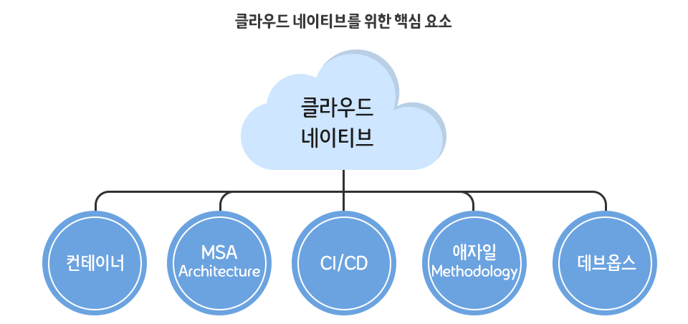
클라우드 네이티브
Container+MSA+CI/CD+Agile+DevOps

Slide 2
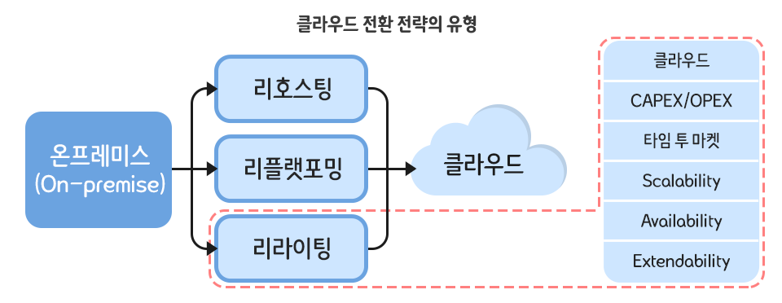
클라우드 전환 전략

Slide 3
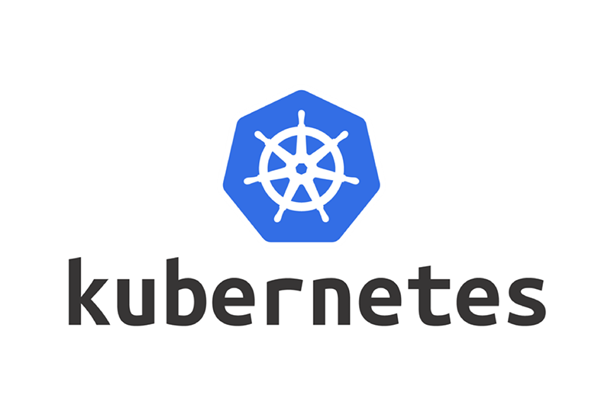
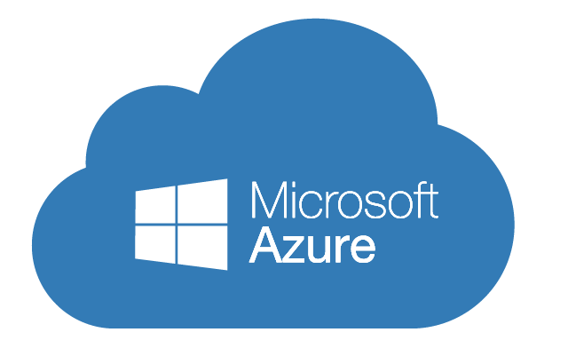



Cloud Native Platform

Slide 4
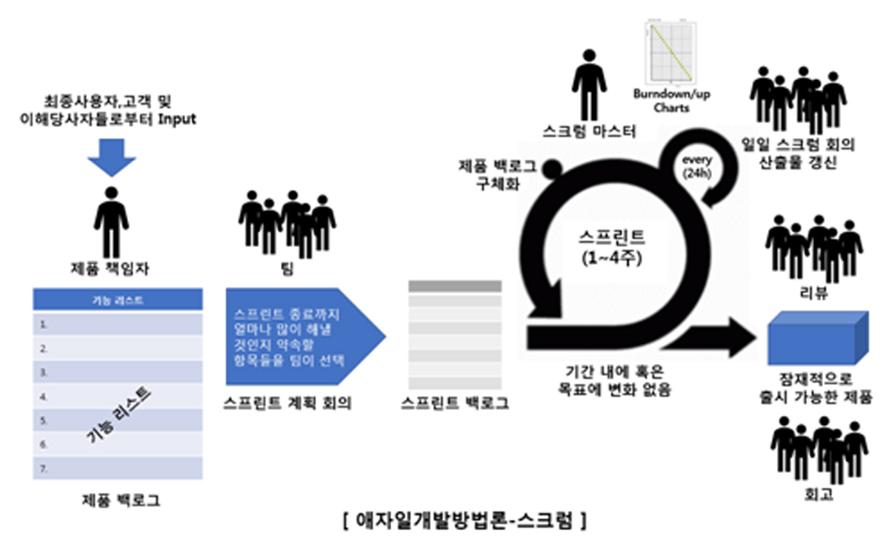
애자일(Agile) 방법론
Sprint : 하나의 프로젝트 개발 주기
Scrum : 스프린트 개발 프로세스의 참여하는 인원 구성 및 프로세스
Issue : 운영자나 클라이언트로 부터 결함이나 오류에 대한 요청사항
Risk Analysis : 장래에 겪게 될 위험 요소를 분석하고 파악하는 행위
BackLog : 개발해야 할 기능 또는 제품에서 요구하는 기능(function)과 우선순위(Priority)로서 소프트웨어를 완성하기 위해 해야 할 일을 말함
Review : 애플리케이션 제품의 사용해보는 경험 또는 그를 기록한 것을 말함
Retrospective : 회고. 특정 기간 혹은 프로젝트를 객관적인 시각으로 돌아보고, 추후 더욱 개선된 방향성과 구체적인 활동 계획을 마련하는 행위
Repository : 프로젝트 소스코드가 저장되는 저장소
Roles : 소유자 또는 클라이언트(Prodect Owner), 진행 책임자(Scrum Master), 개발자(Developer) 등의 각자의 권한이 부여됨을 의미함

Slide 5
Daily Scrum : 일일 스크럼 미팅으로 매일 정해진 시간에 정해진 장소에서 개발팀이 모여 업무 회의를 하는 것을 말함
Sprint Review : 스프린트 종료 후에 개발된 애플리케이션의 데모를 보여주면서 고객의 요구사항이 잘 반영되었는지 평가하고, 피드백하는 행위
Sprint Retrospective : 스프린트 종료 후 진행했던 프로젝트에서의 좋았던 점이나 야기된 문제점, 개선방안 등을 논의하여 차후 이루어지는 스프린트에 개선된 애플리케이션을 개발하기 위한 회의
Sprint Planning : 스프린트(프로젝트)의 요구사항을 반영하여 목표를 설정하는 행위
Scrum Artifacts : 스크럼(업무회의)을 진행하고나서 나오는 산출물로 제품 백로그, 스프린트 백로그, 증분(increment) 등이 있음.
Sprint Events : 스프린트에서 진행할 각 프로세스(단계)나 회의를 의미하며, Spring Start, Sprint Planning, Daily Scrum, Backlog Refinement, Sprint Review, Sprint Retrospective 등이 있다.

Slide 6
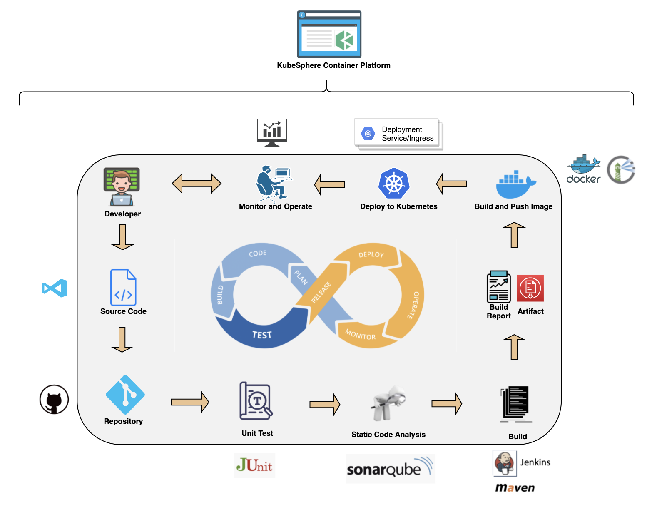
Kubernetes Cloud Platform
Deploy : 배포. 운영 시스템에 완성된 프로젝트를 업로드하는 행위
Build : 해당 프로젝트를 실행이 가능하도록 컴파일하거나 인코딩하는 행위
Packaging : 여러 리소스나 프로젝트 요소들을 하나의 압축파일 형태로 묶는 행위
DevOps : 하나의 시스템으로 구축하여 개발(develop)과 운영(Operation)을 모두 할 수 있도록한 시스템
CI : Continuous Integration의 약자로 DevOps 시스템이 가동되면, 지속적으로 변화되는 요소들을 공유하면서 통합됨을 의미
CD : Continuous Deployment의 약자로 DevOps 시스템이 가동되면, 이슈를 반영하여 지속적으로 다시 재배포를 하게 됨을 의미
Micro Service Architecture : 대규모 서비스는 클라우드 시스템에 적용하는 경우 속도나 성능면에서 많이 뒤떨어지고, 개발에 있어 계속 바뀌는 요청사항이나 이슈에 대처하기가 힘이 들므로, 서비스들을 소규모로 분할하여 시스템에 적용시키도록 하는 것을 말함(MSA)
Compose : 하나의 시스템을 구성하는 것을 말함
Container : DevOps에 필요한 요소들을 하나의 컨테이너 박스에 담도록 하는 것을 말함
Images : DevOps에 필요한 요소들을 하나로 압축하거나 독립적으로 분리한 압축파일 형태
하나의 Sprint 예시

Slide 7
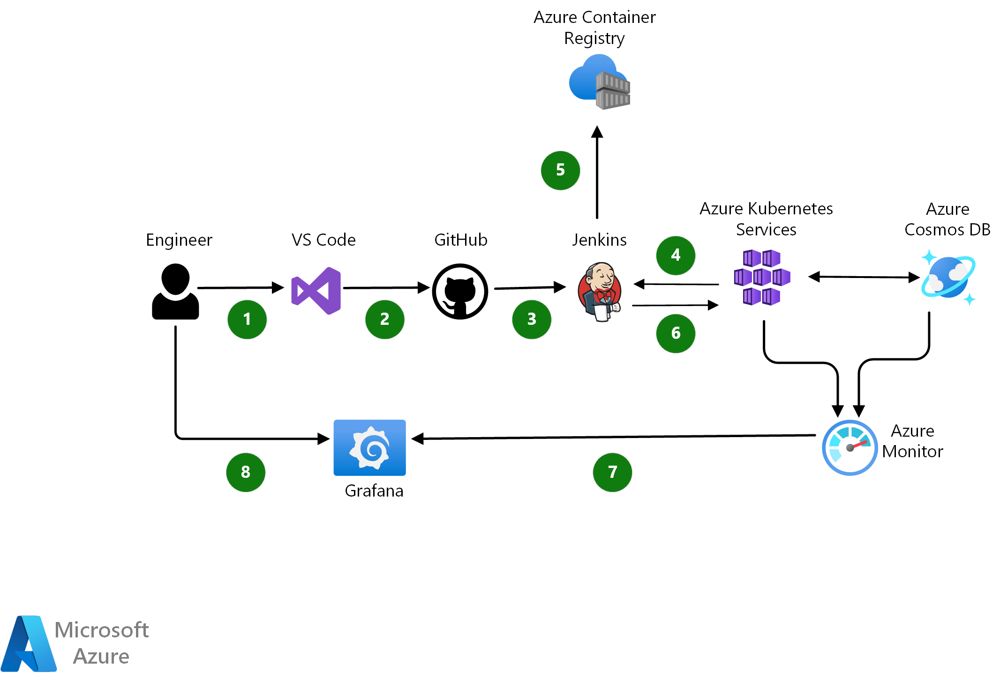
Azure Cloud Platform
Deploy : 배포. 운영 시스템에 완성된 프로젝트를 업로드하는 행위
Build : 해당 프로젝트를 실행이 가능하도록 컴파일하거나 인코딩하는 행위
Packaging : 여러 리소스나 프로젝트 요소들을 하나의 압축파일 형태로 묶는 행위
DevOps : 하나의 시스템으로 구축하여 개발(develop)과 운영(Operation)을 모두 할 수 있도록한 시스템
CI : Continuous Integration의 약자로 DevOps 시스템이 가동되면, 지속적으로 변화되는 요소들을 공유하면서 통합됨을 의미
CD : Continuous Deployment의 약자로 DevOps 시스템이 가동되면, 이슈를 반영하여 지속적으로 다시 재배포를 하게 됨을 의미
Micro Service Architecture : 대규모 서비스는 클라우드 시스템에 적용하는 경우 속도나 성능면에서 많이 뒤떨어지고, 개발에 있어 계속 바뀌는 요청사항이나 이슈에 대처하기가 힘이 들므로, 서비스들을 소규모로 분할하여 시스템에 적용시키도록 하는 것을 말함(MSA)
Compose : 하나의 시스템을 구성하는 것을 말함
Container : DevOps에 필요한 요소들을 하나의 컨테이너 박스에 담도록 하는 것을 말함
Images : DevOps에 필요한 요소들을 하나로 압축하거나 독립적으로 분리한 압축파일 형태
하나의 Sprint 예시

Slide 8
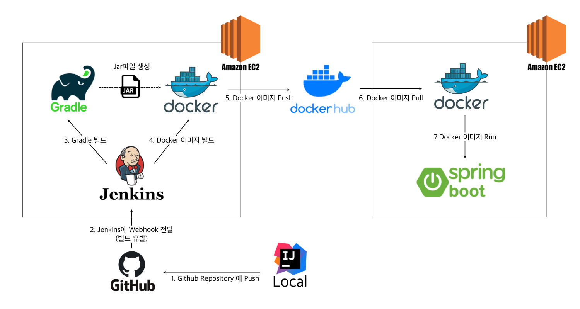
AWS Cloud Platform
Deploy : 배포. 운영 시스템에 완성된 프로젝트를 업로드하는 행위
Build : 해당 프로젝트를 실행이 가능하도록 컴파일하거나 인코딩하는 행위
Packaging : 여러 리소스나 프로젝트 요소들을 하나의 압축파일 형태로 묶는 행위
DevOps : 하나의 시스템으로 구축하여 개발(develop)과 운영(Operation)을 모두 할 수 있도록한 시스템
CI : Continuous Integration의 약자로 DevOps 시스템이 가동되면, 지속적으로 변화되는 요소들을 공유하면서 통합됨을 의미
CD : Continuous Deployment의 약자로 DevOps 시스템이 가동되면, 이슈를 반영하여 지속적으로 다시 재배포를 하게 됨을 의미
Micro Service Architecture : 대규모 서비스는 클라우드 시스템에 적용하는 경우 속도나 성능면에서 많이 뒤떨어지고, 개발에 있어 계속 바뀌는 요청사항이나 이슈에 대처하기가 힘이 들므로, 서비스들을 소규모로 분할하여 시스템에 적용시키도록 하는 것을 말함(MSA)
Compose : 하나의 시스템을 구성하는 것을 말함
Container : DevOps에 필요한 요소들을 하나의 컨테이너 박스에 담도록 하는 것을 말함
Images : DevOps에 필요한 요소들을 하나로 압축하거나 독립적으로 분리한 압축파일 형태
하나의 Sprint 예시

